Slide 1

Web Học Làm Vườn
Chào mừng đến với bài thuyết trình của nhóm
NMCNPM 18_31
Nhóm 08

Slide 2


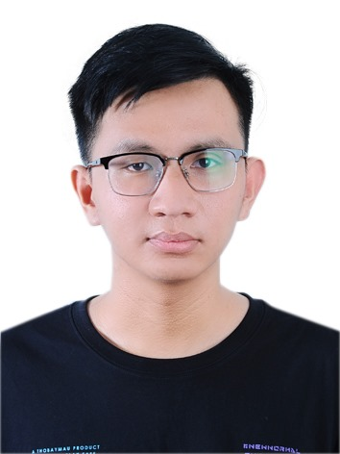

Danh sách thành viên
Nguyễn Hoàng Khang
Tăng Hoàng Yến
Bùi Huỳnh Trung Tín
Trần Thị Trâm Ngân

Slide 3
GIỚI THIỆU DỰ ÁN
ĐẶT BÀI TOÁN VÀ TÌM LỜI GIẢI
PHÂN CÔNG VAI TRÒ
LÊN KẾ HOẠCH, TÌM CÔNG CỤ HỖ TRỢ
PHÂN TÍCH YÊU CẦU
THIẾT KẾ KIẾN TRÚC & GIAO DIỆN
KIỂM THỬ
TỔNG KẾT DỰ ÁN

Slide 4


GIỚI THIỆU DỰ ÁN
Là người mới bắt đầu trồng cây cảnh,
tôi không biết chăm sóc cây mới trồng thế nào?
Khách hàng
Chúng ta sẽ ra một Web app cung cấp các bài viết hướng dẫn các kỹ thuật làm vườn, trồng cây
PM

Slide 5
GIỚI THIỆU DỰ ÁN
Hiện nay trên thị trường đã có nhiều trang web có mục đích tương tự
PM
Làm sao để tạo ra ưu thế và hình thành xu thế?

Slide 6
ĐỐI TƯỢNG HƯỚNG ĐẾN
Người yêu thiên nhiên, thích trồng cây cảnh
Muốn biết thêm các mẹo hữu ích khi trồng cây
Muốn tham khảo các cách trang trí đẹp bằng cây xanh
Muốn mua những sản phẩm liên quan để tiện chăm sóc khu vườn

Slide 7
VAI TRÒ CỦA CÁC THÀNH VIÊN
Nguyễn Hoàng Khang
Main role: Project Manager
Support role: Designer, Developer, Tester, Business Analyst
Tăng Hoàng Yến
Main role: Developer
Support role: Designer, Tester, Business Analyst
Bùi Huỳnh Trung Tín
Main role: Business Analyst
Support role: Designer, Developer, Tester
Trần Thị Trâm Ngân
Main role: Tester
Support role: Designer, Developer, Business Analyst

Slide 8
12
Thuyết trình
8
Viết mã nguồn, kiểm thử
5
Triển khai
Lấy yêu cầu, phân tích, thiết kế
2
Biểu đồ dòng thời gian:
Dự án 12 tuần
1
Lên kế hoạch
Chuẩn bị, lập nhóm
0

Slide 9
Dòng thời gian của dự án
WEB Học Làm Vườn | Pha (Phases)
 | Inception | Elaboration |  |  |  |  |  | Construction
 | Sprint 00 | Sprint 01 |  | Sprint 02 |  | Sprint 03 |  | Sprint 04 | Sprint 05 |  | Sprint 06
 | Week 1 | Week 2 | Week 3 | Week 4 | Week 5 | Week 6 | Week 7 | Week 8 | Week 9 | Week 10 | Week 11 | Week 12
Phân tích yêu cầu phần mềm (Requirements)
Phân tích thiết kế (Analyst & Design)
Triển khai (Implementation)
Kiểm thử (Test)
Task 1
Task 2
Vision Document
Usecase Model & Usecase Specification
Task 1
Software Architecture Document
Task 1
Mã nguồn từ cơ bản đến hoàn thiện chức năng chính
Task 1
Test Plan, Test cases, Test Result
Legend
Flow 01
Flow 02
Flow 03
Flow 04

Slide 10










CÔNG CỤ HỖ TRỢ
Quản lí tiến độ công việc: Trello
Quản lí thời gian: Excel
Lưu trữ tài liệu: Google Drive
Thiết kế use-case: drawn.io
Vẽ giao diện: figma.com
Viết mã nguồn: Visual Studio Code
Quản lí mã nguồn: Github
Quản lí cơ sở dữ liệu: MongoDB
Kiểm thử tự động: Katalon Studio
Liên lạc, tương tác: Facebook Messenger

Slide 11
YÊU CẦU CHỨC NĂNG & PHI CHỨC NĂNG
Notes:
1. Product requirements (yêu cầu sản phẩm)
Yêu cầu trình bày: màu sắc dịu mát, bố cục hợp lý, dễ sử dụng
Yêu cầu hiệu quả: Website phải cần thiết và phù hợp với xu hướng hiện tại
Yêu cầu tin cậy: trang Web minh bạch, tài liệu có nguồn gốc rõ ràng
Tính di động: tương thích với trình duyệt Web: Google Chrome, IE, Microsoft Edge… hay web mobile
2. Organisational requirements (yêu cầu tổ chức)
Yêu cầu phải có hướng dẫn sử dụng, trợ giúp trực tuyến.
Khả năng khai thác: Mở rộng từ hướng dẫn mẹo trồng cây, buôn bán trao đổi cây trồng, bày trí sao cho phù hợp đến diễn đàn giải đáp thắc mắc cho mọi người, giới thiệu các loại thuốc trừ sâu bệnh hại giúp chăm sóc cây trồng tốt hơn…
3. External requirements (yêu cầu mở rộng)
Yêu cầu về đạo đức: Website đăng bài có chọn lọc và phù hợp với thuần phong mỹ tục Việt Nam
Khả năng mở rộng: Theo dõi số lượng và yêu cầu từ người dùng để từ đó cung cấp thêm các chức năng đang được quan tâm.
Ổn định: Trang web phải được update và thêm mới bài viết thường xuyên.
Bảo trì: Phát hiện và gỡ bỏ lỗi thường xuyên.
Bảo mật: Quản lý tốt cơ sở dữ liệu của người dùng.

Slide 12
Yêu cầu sản phẩm
Yêu cầu tổ chức
Có hướng dẫn, trợ giúp
Trình bày
YÊU CẦU PHI CHỨC NĂNG
Hiệu quả
Khả năng khai thác
Tin cậy
Tính di động
Yêu cầu mở rộng
Đạo đức
Ổn định
Bảo trì
Bảo mật
Khả năng mở rộng

Slide 13
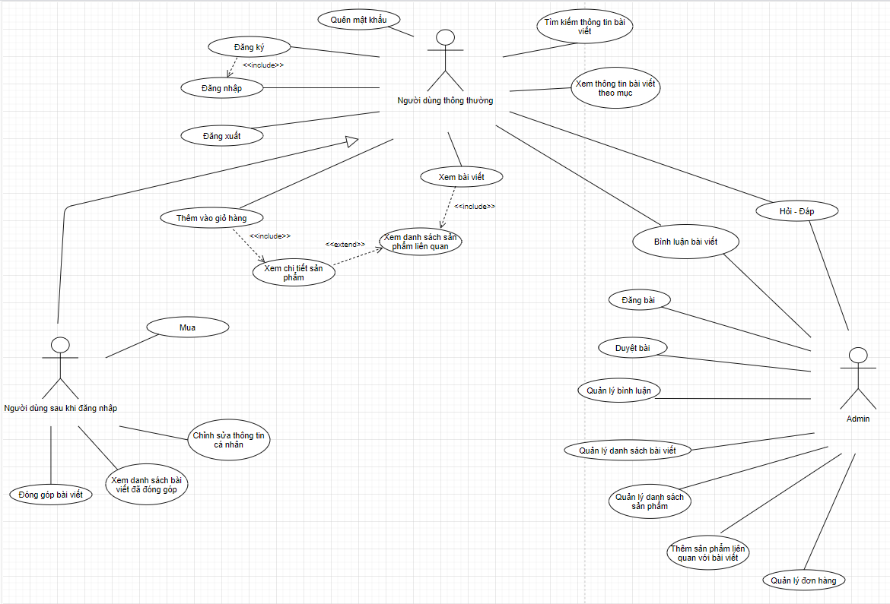
THIẾT KẾ USE-CASE MODEL

Slide 14
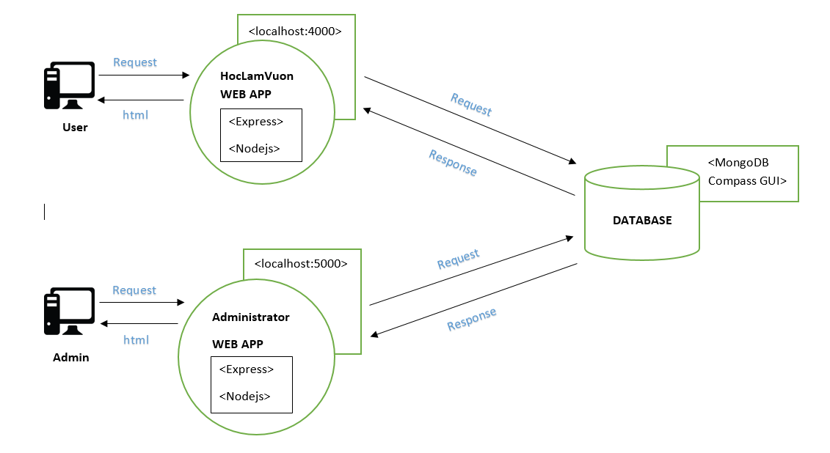
TRIỂN KHAI

Slide 15
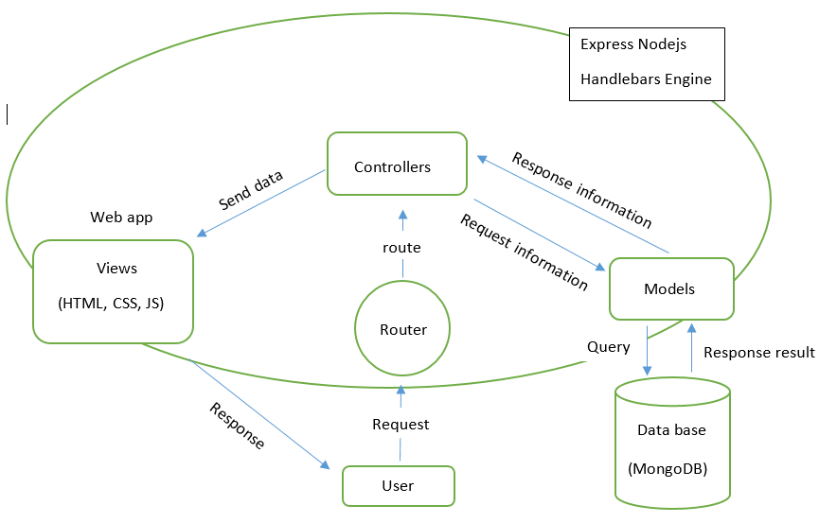
MÔ HÌNH MVC

Slide 16
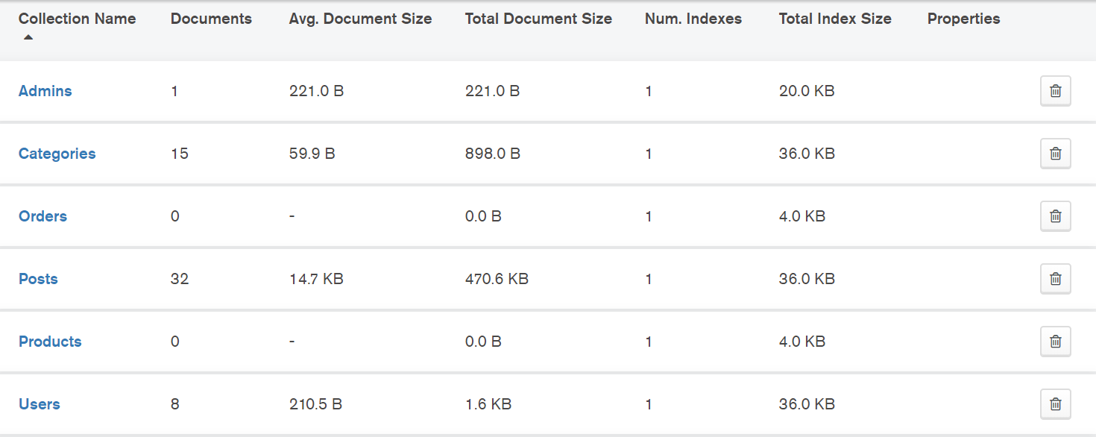
CẤU TRÚC CƠ SỞ DỮ LIỆU

Slide 17
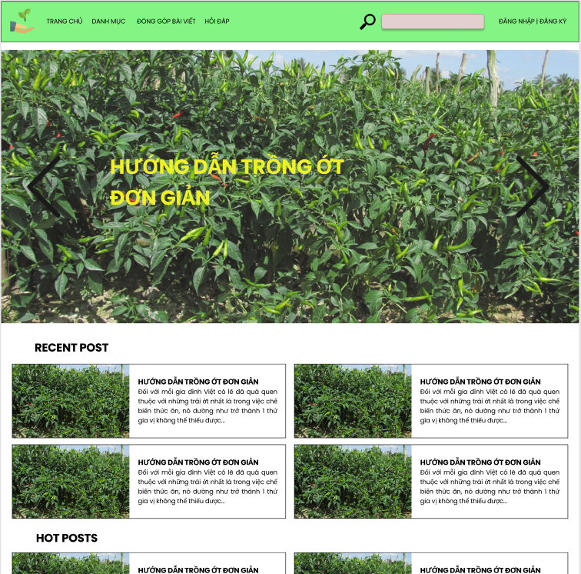
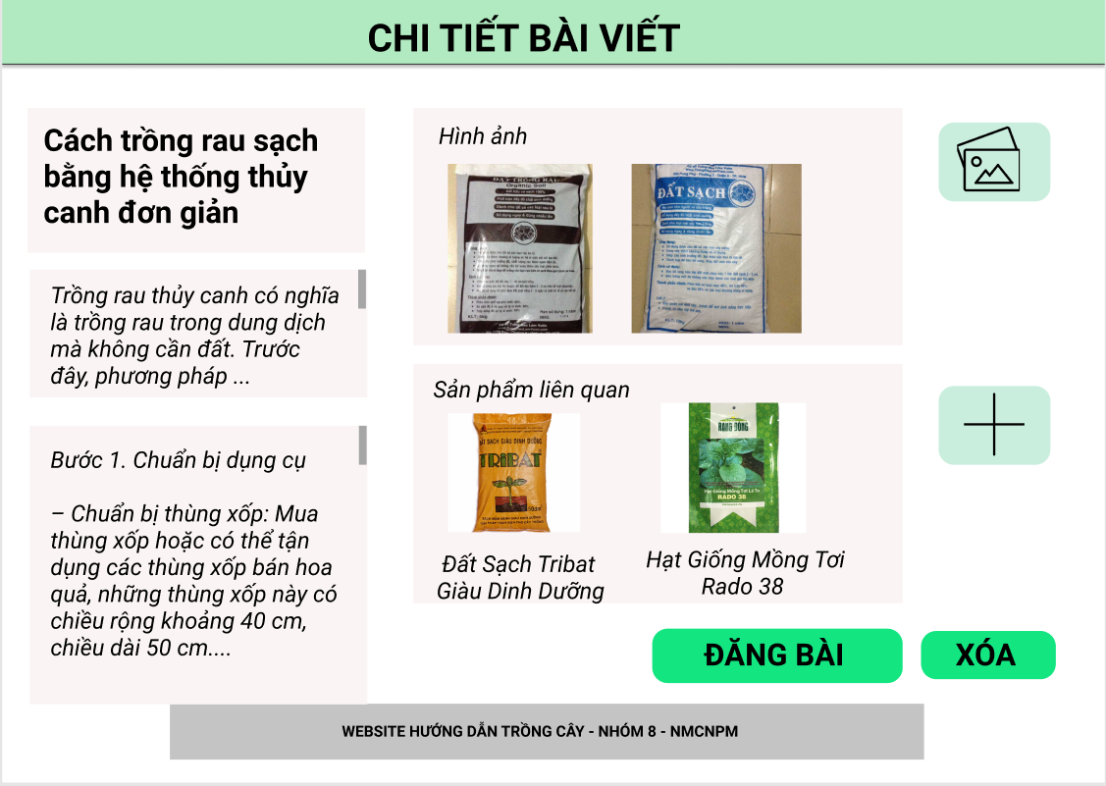
THIẾT KẾ GIAO DIỆN
Giao diện chi biết bài viết (Phía người quản trị)
Giao diện trang chủ chưa đăng nhập (Phía người dùng)

Slide 18
KIỂM THỬ PHẦN MỀM
Môi trường kiểm thử: Katalon Studio
Kế hoạch kiểm thử
Kết quả kiểm thử

Slide 19
KIỂM THỬ PHẦN MỀM
2. Kế hoạch kiểm thử
Các chức năng chính:
Tìm kiếm bài viết
Phân mục bài viết
Phân trang
Bình luận bài viết
Đóng góp bài viết
Xem chi tiết bài viết
Những kĩ thuật cần kiểm tra:
Kiểm thử chức năng
Kiểm tra khả năng sử dụng
Kiểm tra khả năng tương thích

Slide 20
KIỂM THỬ PHẦN MỀM
3. Kết quả kiểm thử
Tổng số test case: 42
Số test case pass: 30
Số lỗi tìm được: 12
Số lỗi đã khắc phục: 4
Số lỗi còn lại: 8

Slide 21
Thành viên 1: Nguyễn Hoàng Khang
Tạo GitHub Repository
Chính sửa Vision Document:
Introduction
User Task and Environment
Product Functional, User Task Environment
Product Features
Chỉnh sửa Use-case Specifications
Chỉnh sửa SAD:
Architectural Goals and Constraints
SAD_ Implement view
Vẽ UI prototype_user: home screen, Login + Register, list categorized posts, detail post screen, support screen.
Upload code
Chỉnh sửa Test Plane: Environmental Needs
Thiết kế test cases
Chuẩn bị Template phần thuyết trình

Slide 22
Thành viên 2: Bùi Huỳnh Trung Tín
Tạo Trello, Slack
Chỉnh sửa SDP:
Project Overview
Project Organization
Viết báo cáo
Tuần 01 Sprint 01
Tuần 02 Sprint 01
Tuần 01 Sprint 03
Tuần 02 Sprint 03
Tuần 01 Sprint 04
Tuần 02 Sprint 04
Tuần 02 Sprint 05
Chỉnh sửa chi tiết kế hoạch phát triển dự án theo yêu cầu của TA
Thiết kế Use-case Model
Chỉnh sửa Use-case Model
Chỉnh sửa SAD:
Logical View
Deployment
Chỉnh sửa Test Plan Environmental Needs (3.3 Productivity and Support Tools)
Upload code
Chuẩn bị nội dung thuyết trình

Slide 23
Thành viên 3: Tăng Hoàng Yến
Viết đề xuất dự án
Chỉnh sửa SDP:
Project Plan
Project Monitoring and Control
Introduction
Chỉnh sửa lịch trình và các phần khác của kế hoạch theo thông tin hiện có
Thiết kế Use-case Model
Viết báo cáo:
Tuần 02 Sprint 02
Tuần 01 Sprint 05
Tuần 03 Sprint 05
Chỉnh sửa Use-case Model
Chỉnh sửa SAD:
Logical View
Deployment
Chỉnh sửa Test Plan:
Introdution (purpose)
Target test items
Thiết kế test cases
Up code
Chuẩn bị nội dung thuyết trình

Slide 24
Thành viên 4: Trần Thị Trâm Ngân
Chỉnh sửa Vision Document
Product Position Statement
Non-Functional Requirements
Product Functional & Non-Functional Requirements, Alternatives & Competitors
Viết báo cáo Tuần 01 Sprint02
Đặc tả Use-case
Chỉnh sửa chi tiết đặc tả Use-case
Chỉnh sửa SAD:
Introduction
Implement view
Vẽ UI prototype_admin: Login, List posts screen, list users screen, add posts screen, pending posts screen, support screen
Chỉnh sửa Test Plan: Responsibilities, Staffing and Training Needs
Up code
Thiết kế test cases
Chuẩn bị nội dung thuyết tình

Slide 25
TỔNG KẾT
Tổng thời gian: 69210 phút ≈ 49 ngày

Slide 26
CẢM ƠN THẦY VÀ CÁC BẠN ĐÃ THEO DÕI PHẦN TRÌNH BÀY CỦA NHÓM

